Slide 1

ХРОНОМЕТРАЖ
Как вы думаете, что же это ?

Slide 2
Рабочий день Мухтара Ауэзова
  Мухтар Омарханович Ауэзов – великий казахский писатель. Он добился славы и успеха благодаря своему трудолюбию.
  Писатель вставал в 8 утра, делал зарядку. Затем пил чай по-казахски: крепкий, с молоком. Ровно в 9 часов писатель садился за письменный стол. И до часу дня работал. После обеда он ходил на собрания, заседания. Мухтар Омарханович выступал с лекциями, читал книги и журналы.
  С восьми до двенадцати чаще всего он снова садился за рабочий стол.

Slide 3
Задания:
1)Определите тип и стиль текста.
Обоснуйте свои ответы.
2)Объясните значения слов:
слава, трудолюбие,
собрание.
Как вы думаете, о чем будем говорить сегодня?
Почему так решили?
Какие будут у нас цели урока?

Slide 4
ЦЕЛИ УРОКА
Прогнозировать содержание текста по заголовку или началу текста;
Использовать виды чтения, в том числе поисковое;
Создавать аргументированные высказывания (рассуждение с элементами повествования) на основе личных впечатлений и наблюдений;
Предоставлять информацию в виде сюжетной таблицы, схемы, графика.

Slide 5
Мой друг Саша
Далеко не все знают о том, что существует такая полезная штука, как хронометраж времени.
Не знал о ней и мой знакомый Саша, который полгода назад жаловался мне:
− Понимаешь, какая странная штука: целый день работаю, что-то делаю, в общем, без дела не сижу. И все равно, почему-то ежедневно остаются невыполненные дела: по алгебре -2, по литературе -3. В чем дело, не пойму.
Я обещала ему помочь и найти методику, которая поможет улучшить скорость и качество его жизни.

Slide 6
Как Саше помочь ?

Slide 7
Я предлагаю Саше записывать по порядку все, что он делает в течение суток.
Это – хронометраж.

Slide 8


Slide 9
Что значит слово «хронометраж»?

Slide 10
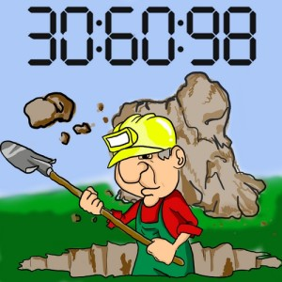

Slide 11
Хронос - время, хронометраж - запись своих действий с указанием точного времени их, своеобразная лента времени, как кино, но с часами.

Slide 12
ХРОНОМЕТРАЖ — а, муж. Точное измерение продолжительности каких нибудь процессов. / прил. хронометражный, ая, ое. / Толковый словарь
С.И.Ожегова, 1949

Slide 13
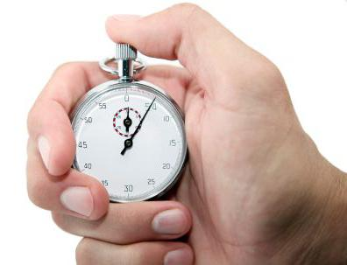

Slide 14
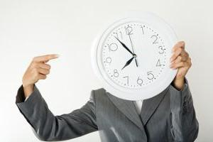

Slide 15
Принципы проведения хронометража просты. Рекомендуется записывать все свои действия с точностью в течение хотя бы двух недель.
Наиболее простой способ вести хронометраж — записывать начало и окончание любого дела. Пример:
9:00 — 9:15 — сел работать, готовил домашние задания;
9:15 — 9:35 — позавтракал;
9:35 — 9:45 — убрал со стола;
11:15 — вышел играть.

Slide 16
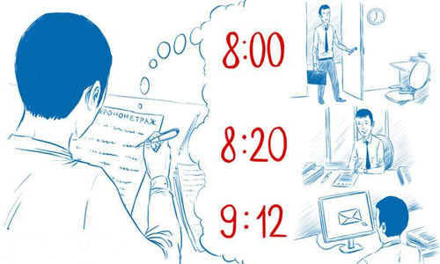

Slide 17
Прежде чем начать составлять хронометраж, мы должны знать, с какой целью мы его проводим.
Зачем?

Slide 18
Цель –это то, с чем в вашей жизни хотите бороться или чего хотите достичь.
Например: Вы хотите сэкономить время для занятий спортом или для чтения книг.

Slide 19

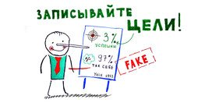

Slide 20
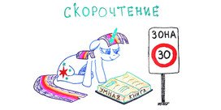

Slide 21
Просмотр видеоролика

Slide 22
Пять советов другу
Мой совет
Мой совет
Мой совет
Мой совет
Мой совет

Slide 23
Расскажи три вещи
-Мы прочитали...
-Мы хорошо приготовили...
-Группа очень хорошо работала над...

